Slide 1
Thiết kế giao diện

Slide 2
Hoạt động thiết kế
Người dùng
TK kiến trúc: kiến trúc phần mềm (tập trung, phân tán, đa tầng)
TK dữ liệu: mô hình dữ liệu (cách thức tổ chức lưu trữ trên bộ nhớ chính, phụ)
TK xử lý: danh sách các xử lý
TK giao diện: danh sách các màn hình
Thiết kế giao diện
Thiết kế xử lý
Thiết kế kiến trúc
Thiết kế dữ liệu
Phần cứng

Slide 3
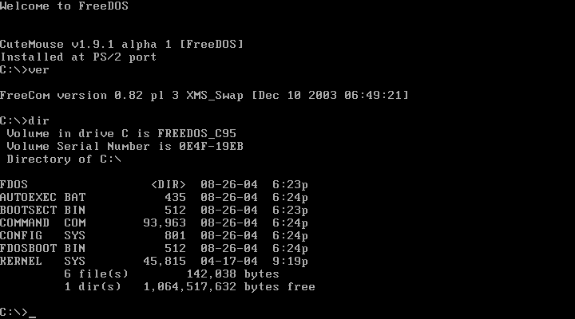
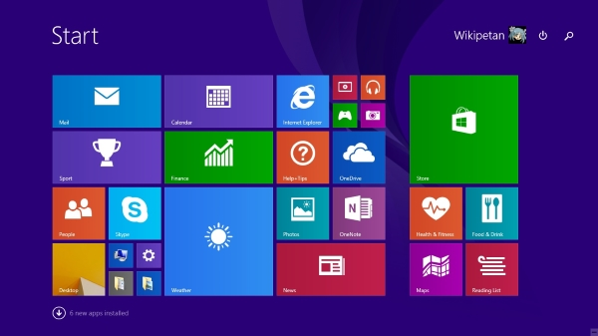
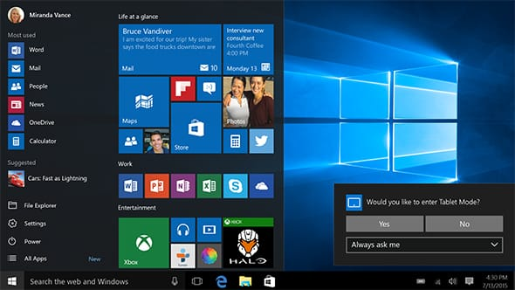
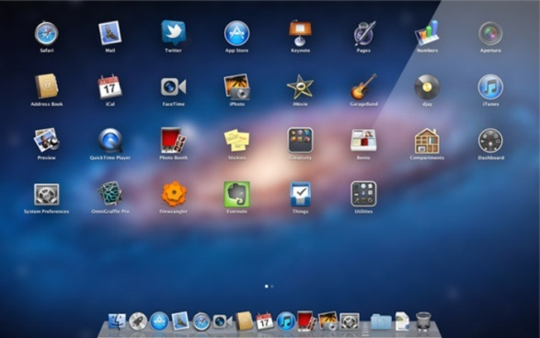
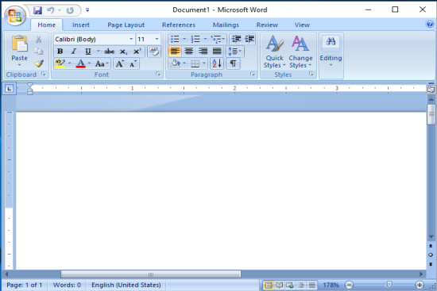
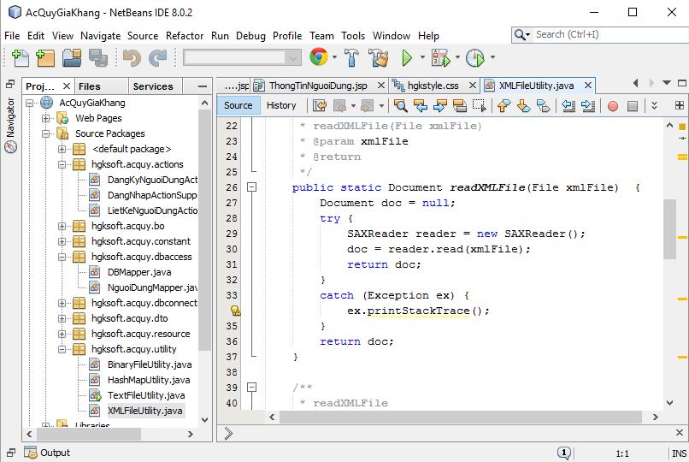
1. Mục đích thiết kế giao diện?
Mô tả cách thức giao tiếp giữa người sử dụng và phần mềm máy tính.

Slide 4
2.1 Đầu vào?
Danh sách yêu cầu

Slide 5
2.2 Đầu ra?
Danh sách các màn hình.
Thông tin chi tiết từng màn hình.
Màn hình thực đơn chính.

Slide 6
3. Cấu trúc màn hình?
Thành phần nhập liệu.
Thông tin kết quả.
Các nút xử lý.

Slide 7
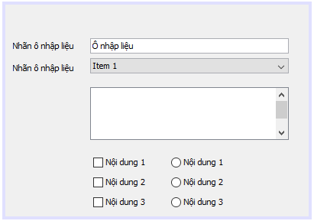
3.1 Thành phần nhập liệu?
Cho phép người dùng đưa dữ liệu vào phần mềm dưới nhiều hình thức khác nhau.

Slide 8
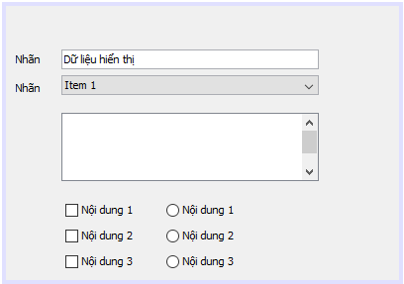
3.2 Thông tin kết quả?
Cho phép người dùng xem trực tiếp kết quả xử lý, các thông tin tương ứng với dữ liệu nhập trên màn hình.

Slide 9

3.3 Nút xử lý?
Cho phép người dùng chọn tác vụ thực hiện.

Slide 10
4. Phương pháp thiết kế
Duyệt các yêu cầu (sơ đồ luồng dữ liệu)
Thiết kế màn hình đảm bảo tính đúng đắn
Thiết kế màn hình đảm bảo tính tiện dụng, hiệu quả
DS MH đảm bảo đúng đắn
DS MH kết quả
DS yêu cầu
Thiết kế MH đảm bảo đúng đắn
Thiết kế MH đảm bảo tiện dụng và hiệu quả
DS MH hiệu quả, tiện dụng

Slide 11
5. Lưu ý
Việc thiết kế các nút xử lý có thể thực hiện trong khâu thiết kế xử lý.

Slide 12
6.1 Ví dụ 1
Thiết kế màn hình cho yêu cầu phần mềm lập phiếu mượn sách với tính đúng đắn.

Slide 13
Màn hình cho mượn sách với tính đúng đắn
Cho mượn sách
Mã độc giả
Mã sách
Ngày mượn

Slide 14
Màn hình cho mượn sách với tính tiện dụng, hiệu quả?
Cho mượn sách
Cho mượn sách
Mã độc giả
Mã độc giả
Mã sách
Họ tên
Ngày mượn
Loại độc giả
Ngày sinh
Mã sách
Tính tiện dụng, hiệu quả
Tên sách
Cung cấp thêm thông tin cho người dùng
Loại sách
DS Tác giả
NSB
Ngày mượn

Slide 15
Màn hình cho mượn sách tiện dụng, hiệu quả?
Cho mượn sách
Cho mượn sách
Mã độc giả
Mã độc giả
Mã sách
Họ tên
Ngày mượn
Loại độc giả
Ngày sinh
Mã sách
Tính tiện dụng, hiệu quả
Tên sách
Cung cấp giá trị định sẵn cho ô nhập liệu.
Loại sách
DS Tác giả
NSB
Ngày mượn
<Ngày hệ thống>

Slide 16
Cải tiến MH cho mượn sách tiện dụng, hiệu quả?
Cho mượn sách
Mã độc giả
…
…
NSX
Ngày mượn
<Ngày hệ thống>
Tiện dụng, hiệu quả
Cho phép nhập nhiều giá trị đồng thời
Cho mượn sách
Mã phiếu
…
Họ tên
Mã độc giả
Ngày mượn
<Ngày hệ thống>
STT | Mã sách | Tên sách | Loại sách | DS tác giả | NSB

Slide 17
Cải tiến MH cho mượn sách tiện dụng, hiệu quả?
Phiếu cho mượn sách
Mã phiếu
Mã độc giả
Ngày mượn
<Ngày hệ thống>
Họ tên
Ngày trả
dd/mm/yyyy
Sách quá hạn
STT | Mã sách | Tên sách | Loại sách | DS tác giả | NSB | Ngày trả dự kiến | Tình trạng
Sách chưa quá hạn
Sách đăng ký mới

Slide 18
Cải tiến màn hình đảm bảo hiệu quả, tiện dụng?
Cần cân nhắc kỹ các yêu cầu nghiệp vụ và đưa ra thiết kế cải tiến phục vụ tốt nhất có thể cho người dùng.

Slide 19
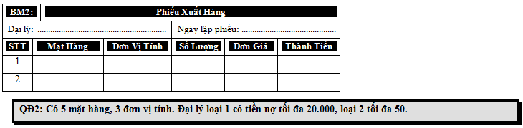
6.2 Ví dụ 2 (Bài tập sinh viên làm tại lớp)
Thiết kế màn hình lập phiếu xuất hàng.
Đảm bảo tính đúng đắn
Cải tiến → nâng cao tính hiệu quả, tiện dụng.

Slide 20


Slide 21
Thiết kế giao diện
(Thiết kế màn hình tra cứu)

Slide 22
7. Thiết kế màn hình tra cứu
Mục đích: Tăng tính hiệu quả, tiện dùng khi tra cứu thông tin.

Slide 23
7.1 Cấu trúc màn hình tra cứu.
Cấu trúc màn hình
Tiêu chuẩn tra cứu: thông tin đầu vào (chuỗi, ngày tháng, kiểu liệt kê,…)
Kết quả tra cứu: thông tin đầu ra (thõa tiêu chuẩn tra cứu của người dùng, hiển thị trên màn hình)
Các nút xử lý.

Slide 24
7.2 Ví dụ màn hình tra cứu.
Thiết kế màn hình tra cứu đại lý với tính đúng đắn.
Cải tiến màn hình tra cứu nâng cao tính tiện dụng và hiệu quả.

Slide 25
7.2 Ví dụ màn hình tra cứu.
Màn hình tra cứu với tính đúng đắn
Tra cứu đại lý
Mã đại lý

Slide 26
Cải tiến màn hình tra cứu
Bổ sung kết quả tra cứu
Tra cứu đại lý
Mã đại lý
Tên đại lý
Tên loại đại lý
Mã quận
Tên quận
Điện thoại
Địa chỉ
Ngày tiếp nhận

Slide 27
Cải tiến màn hình tra cứu
Cải tiến thông tin hiển thị kết quả tra cứu
Tra cứu đại lý
Mã đại lý
STT | Tên đại lý | Loại đại lý | Mã quận | Tên quận | Điện thoại | Địa chỉ | Ngày tiếp nhận

Slide 28
Cải tiến màn hình tra cứu
Bổ sung điều kiện tra cứu khác ngoài Mã đại lý?
Tra cứu đại lý
Mã đại lý
Tên đại lý
Mã loại đại lý
Tên loại đại lý
Mã quận
Tên quận
Điện thoại
Địa chỉ
Ngày tiếp nhận
STT | Tên đại lý | Loại đại lý | Mã quận | Tên quận | Điện thoại | Địa chỉ | Ngày tiếp nhận

Slide 29
Cải tiến màn hình tra cứu
Chọn điều kiện tra cứu có sẵn trong danh sách?
Tra cứu đại lý
Mã đại lý
Tên đại lý
Mã loại đại lý
Tên loại đại lý
Mã quận
Tên quận
Điện thoại
Địa chỉ
Ngày tiếp nhận
STT | Tên đại lý | Loại đại lý | Mã quận | Tên quận | Điện thoại | Địa chỉ | Ngày tiếp nhận

Slide 30
Cải tiến màn hình tra cứu
Bổ sung thêm điều kiện tra cứu nào khác?
Ngày tiếp nhận, ngày mua hàng, ngày trả tiền (từ ngày … đến ngày)
Mặt hàng (từ danh sách)
Nợ (từ … VNĐ đến … VNĐ)
Tra cứu đại lý
Mã đại lý
Tên đại lý
Mã loại đại lý
Tên loại đại lý
Mã quận
Tên quận
Điện thoại
Địa chỉ
Ngày tiếp nhận
…?
STT | Tên đại lý | Loại đại lý | Mã quận | Tên quận | Điện thoại | Địa chỉ | Ngày tiếp nhận

Slide 31
Ví dụ: thiết kế màn hình tra cứu thông tin chuyến bay
Biểu mẫu thu thập
Thiết kế màn hình với tính đúng đắn, tiện dụng và hiệu quả.

Slide 32
Thiết kế giao diện
(Thiết kế hệ thống thực đơn)

Slide 33
8. 1 Mục đích
Giúp người dùng dễ dàng chọn thực hiện các tính năng của phần mềm máy tính.

Slide 34
8. 2 Kết quả?
Hệ thống thực đơn với các nhóm công việc. Chi tiết từng nhóm công việc.

Slide 35
8. 3 Phương pháp thực hiện?
Xem xét các yêu cầu chức năng nghiệp vụ, yêu cầu hệ thống, yêu cầu chất lượng.
Thiết kế hệ thống/màn hình thực đơn với tính đúng đắn.
Tiếp tục cải tiến hệ thống thực đơn dựa trên việc xem xét tính tiện dụng và hiệu quả.

Slide 36
8.3.1 Thiết kế thực đơn với tính đúng đắn?
Xác định, liệt kê danh sách các công việc, yêu cầu chức năng mà phần mềm hỗ trợ.
Chức năng 1
Chức năng 2
Chức năng 3
….
Chức năng n

Slide 37
8.3.2 Thiết kế thực đơn với tính tiện dụng?
Đơn giản là việc phân loại và gom nhóm các chức năng của phần mềm.
Nhóm 1 | Nhóm 2 | … | Nhóm n
Chức năng 1.1 | Chức năng 2.1 | … | Chức năng n.1
Chức năng 1.2 | Chức năng 2.2 | … | Chức năng n.2
Chức năng 1.3 | Chức năng 2.3 | … | Chức năng n.3
… | … | … | …

Slide 38
Phương pháp phân nhóm?
Phân nhóm theo đối tượng dữ liệu.
Đối tượng 1 | Đối tượng 2 | … | Đối tượng n
Chức năng 1.1 | Chức năng 2.1 | … | Chức năng n.1
Chức năng 1.2 | Chức năng 2.2 | … | Chức năng n.2
Chức năng 1.3 | Chức năng 2.3 | … | Chức năng n.3
… | … | … | …

Slide 39
Phương pháp phân nhóm?
Phân nhóm theo chức năng tin học.
1. Hệ thống | 2. Lưu trữ, cập nhật | 3. Tra cứu | 4. Tính toán | 5. Thống kê, báo biểu
Chức năng 1.1 | Chức năng 2.1 | Chức năng 3.1 | Chức năng 4.1 | Chức năng 5.1
Chức năng 1.2 | Chức năng 2.2 | Chức năng 3.2 | Chức năng 4.2 | Chức năng 5.2
Chức năng 1.3 | Chức năng 2.3 | Chức năng 3.3 | Chức năng 4.3 | Chức năng 5.3
… | … | … | …

Slide 40
Phương pháp phân nhóm?
Phân nhóm theo qui trình, nghiệp vụ.
1. Giai đoạn 1 | 2. Giai đoạn 2 | … | Giai đoạn n
Chức năng 1.1 | Chức năng 2.1 | … | Chức năng n.1
Chức năng 1.2 | Chức năng 2.2 | … | Chức năng n.2
Chức năng 1.3 | Chức năng 2.3 | … | Chức năng n.3
… | … | …

Slide 41
8.4 Ví dụ: thiết kế màn hình cho đề tài quản lý thư viện
Bước 1: Tính đúng đắn
Yêu cầu chức năng, nghiệp vụ:
Lập thẻ độc giả
Tiếp nhận sách
Cho mượn sách
Trả sách
Tra cứu sách
Tra cứu độc giả
Gia hạn thẻ
Thanh lý sách
Báo cáo thống kê độc giả
Lập báo cáo thống kê sách
Lập báo cáo thống kê tình hình cho mượn sách

Slide 42
8.4 Ví dụ: thiết kế màn hình cho đề tài quản lý thư viện
Yêu cầu chất lượng (tính tiến hóa)
Cập nhật bảng tham số
Cập nhật loại độc giả
Cập nhật thể loại sách
Cập nhật lý do thanh lý sách
Yêu cầu chất lượng (tính hiệu quả)
Giá trị định sẵn
Yêu cầu chất lượng (tính tương thích)
Import độc giả từ file Excel
Import sách từ file Excel
Xuất dữ liệu độc giả ra Excel
Xuất sách ra Excel

Slide 43
8.4 Ví dụ: thiết kế màn hình cho đề tài quản lý thư viện
Yêu cầu hệ thống – Tính bảo mật
Đăng nhập
Đăng ký
Phân quyền người dùng.
Đăng xuất
Yêu cầu hệ thống – Tính an toàn
Back up (Lưu dự phòng) dữ liệu
Restore (Phục hồi)
Quản lý dữ liệu tạm xóa.

Slide 44
8.4 Ví dụ: thiết kế màn hình cho đề tài quản lý thư viện
Bước 2: Cải tiến thực đơn với tính hiệu quả và tiện dụng.
(phân theo loại yêu cầu phần mềm)
1. Hệ thống | 2. Nghiệp vụ | 3. Chất lượng
… | … | …

Slide 45
8.4 Ví dụ: thiết kế màn hình cho đề tài quản lý thư viện
Bước 2: Cải tiến thực đơn với tính hiệu quả và tiện dụng.
(phân theo tính năng tin học)
1. Hệ thống | 2. Lưu trữ, cập nhật | 3. Tra cứu | 4. Tính toán | 5. Thống kê, báo biểu
… | … | … | …

Slide 46
8.4 Ví dụ: thiết kế màn hình cho đề tài quản lý thư viện
Bước 2: Cải tiến thực đơn với tính hiệu quả và tiện dụng.
(Phân theo đối tượng dữ liệu)
1. Thư viện | 2. Độc giả | 3. Sách
… | … | …

Slide 47
8.4 Ví dụ: thiết kế màn hình cho đề tài quản lý thư viện
Bước 2: Cải tiến thực đơn với tính hiệu quả và tiện dụng.
(Phân theo qui trình nghiệp vụ)
1. Tổ chức | 2. Quản lý sách | 3. Quản lý độc giả | 4. Quản lý mượn trả
… | … | … | …

Slide 48
Bài tập: Thiết kế giao diện cho đồ án nhóm nộp bài trên web môn học.

Slide 49
Chủ đề seminar:
công cụ xây dựng giao diện/Prototype

